Slide 1
P.84～91
UEC_Python輪読会
稲村健太郎

Slide 2
目次
リスト要素の合計と要素数の取得
リスト要素の追加・削除・変更
高度な要素の指定
1～3の関数の使用例

Slide 3
1. リスト要素の合計と要素数の取得
リストの合計値を sum(list) で求めることができる.
リストの要素数を len(list) で求めることができる．

Slide 4
2. リスト要素の追加・削除・変更
list.append(value) でlistの末尾にvalueを追加できる
list.remove(value) でlistの中にあるvalueを削除できる
list[num]=value でlistのnum番目の要素をvalueに変更できる

Slide 5
3. 高度な要素の指定
リストで要素を指定するとき，スライスという構文を用いることで，連続した範囲にある要素を参照できる．list[A:B] とすることで，添え字がA以上B未満の要素を参照する．
リストの要素は末尾からの順番で指定することもできる．リストの末尾の要素は添え字「-1」で参照し，その1つ前の要素は「-2」で参照する．

Slide 6
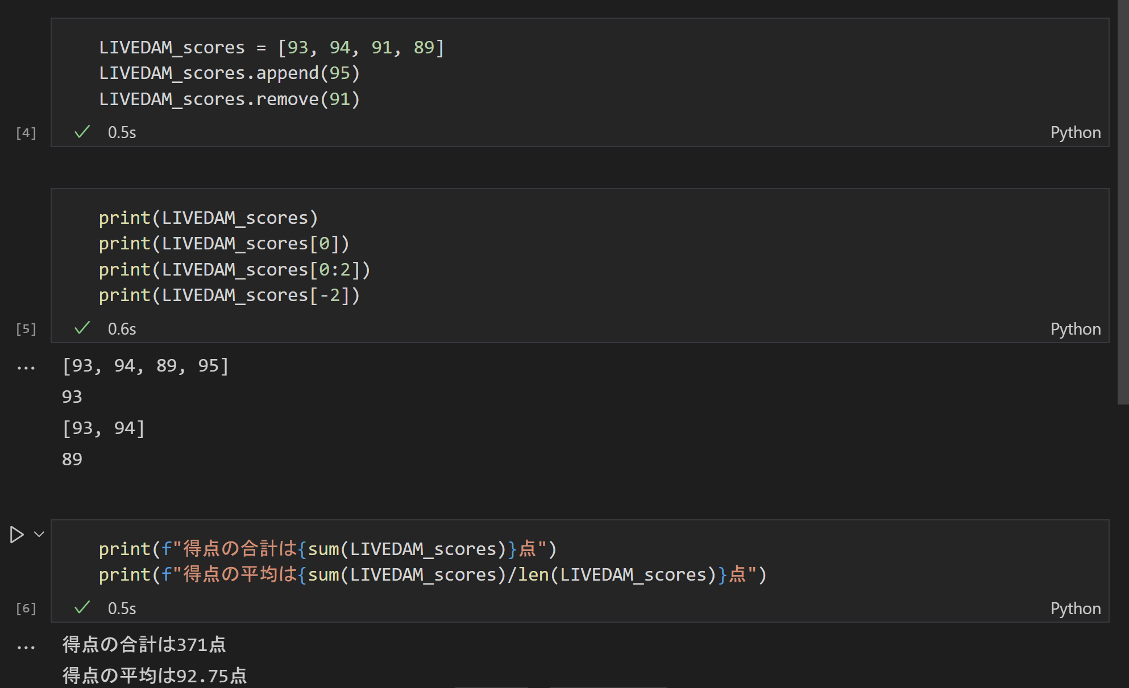
4. 関数の使用例

